Slide 1
Роль семьи и школы в формировании здорового образа жизни обучающихся

Slide 2
Здоровье – это не просто отсутствие болезней, это состояние физического, психического и социального благополучия.
По определению всемирной организации здравоохранения

Slide 3
Состояние здоровья школьников по результатам медицинского осмотра.

Slide 4
От чего зависит здоровье детей?

Slide 5

Забота о красоте и здоровье – это важнейший
труд воспитателя. От здоровья и жизнедеятельности
детей зависит их духовная жизнь, умственное развитие,
красота внешняя и внутренняя.
В.А.Сухомлинский

Slide 6

Факторы здоровья
Личная гигиена
Закаливание
Двигательная активность
Занятия физкультурой
Отсутствие вредных привычек
Рациональное питание
Положительные эмоции
Любовь к людям

Slide 7

Здоровый образ жизни
1. Достаточная двигательная активность
Древние греки утверждали:
«Хочешь быть здоровым – бегай. Хочешь быть
красивым – бегай. Хочешь быть
умным – бегай»

Slide 8
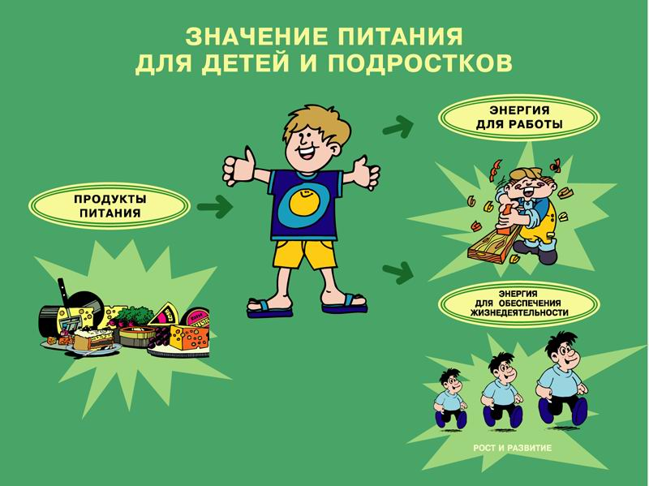
Здоровый образ жизни
2. Рациональное питание
Рациональное питание (от латинского слова rationalis — «разумный») — это физиологически полноценное питание здоровых людей с учетом их пола, возраста, характера труда...
Помните!
90 % болезней к нам приходят через
желудок.

Slide 9
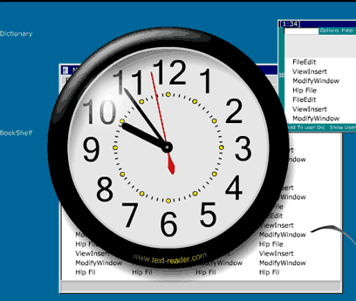
Здоровый образ жизни
3. Правильный режим дня
Режим дня –одно из направлений сохранения здоровья ребенка
Великий физиолог Павлов не раз говорил, что ни что не облегчает работу нервных клеток головного мозга, как определённый распорядок жизни. Это и есть режим дня. Если ребёнок не доспал – у него нет внимания, на уроке он зевает, отвлекается. Поэтому должны быть отведены определённые часы для занятий, прогулок, сна и других различных дел.

Slide 10
Здоровый образ жизни
4. Отсутствие вредных привычек
Заболевания, которым способствует курение:
болезни сердца
рак лёгких и бронхов
болезни желудка и 12-ти перстной кишки
85% всех умерших от рака лёгких - курящие
Заболевания, которым способствует алкоголь:
сердечнососудистые заболевания
заболевания нервной системы
болезни желудка и 12-ти перстной кишки
цирроз печени
плохая наследственность

Slide 11
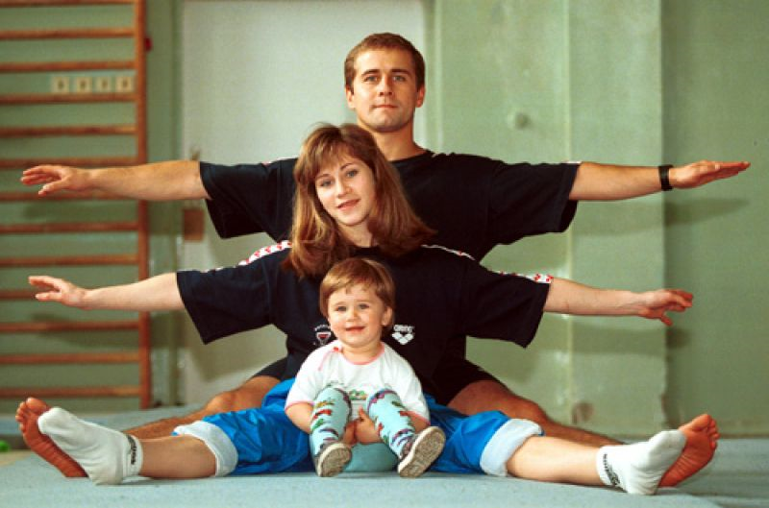
Здоровый образ жизни
5. Семья, её образ жизни, взаимодействие между её членами.
Семья с существующими в
ней взаимоотношениями
между детьми и родителями –
первая школа интеллектуального,
нравственного, эстетического и
физического здорового воспитания.
В.А. Сухомлинский

Slide 12
Семья как социокультурная среда развития ребенка
Каждая семья настолько дурна или хороша, насколько дурно или хорошо создавало ее общество.
Созданная самим обществом, она в свою очередь воспитывает для него членов, и в этом заколдованном круге вращается воспитание.
Н.Ф. Шелгунов

Slide 13
Взаимодействие семьи и школы
Модель взаимодействия с семьёй на основе сотрудничества и взаимопомощи.
Нужно научиться выстраивать отношения с родителями с учётом их запросов, степени активности и уровня психолого-педагогической компетентности.
Надо стремиться развивать и обучать родителей, так как от их компетентности будет во многом зависеть и качество образовательного процесса.
Ответственность здесь делится пополам, и стороны выступают не заказчиками и исполнителями, а скорее членами одной команды с разными функциями и сферой приложения сил. В таком типе взаимодействия обязательно присутствует двусторонняя обратная связь.
  Огромную роль во взаимодействии семьи и школы играет классный руководитель!

Slide 14
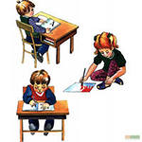
Организация обучения и воспитания
при работе с ребенком учитывать его индивидуальные особенности:
состояние здоровья;
темп деятельности;
тип восприятия;
характер;
отношения в семье.
- направить усилия педагогического коллектива на создание здоровых классных коллективов.
- Применять на каждом уроке элементы здоровьесберегающих технологий.

Slide 15

Здоровьесберегающие технологии -
- это система мер, включающая взаимосвязь и взаимодействие всех факторов образовательной среды, направленных на сохранение здоровья ребенка на всех этапах его обучения и развития.

Slide 16

Сущность здоровьесберегающего урока
обеспечивает ребёнку и учителю сохранение и увеличение их жизненных сил от начала и до конца урока;
позволяет использовать полученные умения самостоятельно во внеурочной деятельности и в дальнейшей жизни.

Slide 17
Принципы здоровьесберегающего урока
Принцип двигательной активности;
Принцип оздоровительного режима;
Принцип формирования правильной осанки;
Принцип психологической комфортности;
Принцип опоры на индивидуальные особенности и способности ребенка (учет темперамента).

Slide 18
Коррекционные технологии
Использование новых форм организации уроков
Арттерапия
Технологии музыкального воздействия
Цветотерапия
Психогимнастика
Ароматерапия
Личный пример учителя

Slide 19

Использование новых форм организации урока
интерактивное обучение снимает, сводит на нет следующие факторы риска:
стрессовую педагогическую практику;
интенсификацию учебного процесса;
несоответствие методик, форм и технологий обучения возрастным и функциональным возможностям школьников.

Slide 20
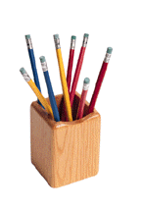
Арт-терапия – коррекция через творчество
История арт-терапии
Данный термин появился еще в 40-е гг. 20 в. Его начал использовать британский врач и художник Адриан Хилл. Он работал в специальных госпиталях с туберкулезными больными как арт-педагог.
Он обратил внимание на тот факт, что занятия творчеством помогают больным легче и быстрее выздоравливать. При этом пациенты отвлекаются от своих проблем и переживаний.
Рисунки на полях тетради символов, лепка, рисование, вышивание;
Используются в качестве вспомогательного средства как часть других технологий для снятия напряжения.

Slide 21
Психогимнастика -
это упражнения, этюды, игры,
направленные на развитие и коррекцию разных сторон психики ребенка.
Кстати, в «Психотерапевтической энциклопедии» Б. Карвасарского (1998) психогимнастика определена именно как «один из невербальных методов групповой психотерапии, в основе которого лежит использование двигательной экспрессии в качестве главного средства коммуникации в группе». Смысл ее заключается в выражении переживаний, проблем, эмоций посредством движений, мимики и жестов.

Slide 22
Цветотерапия - технологии воздействия цветом
Красный цвет влияет на физическое состояние(Красный и оранжевый – активные цвета, действуют на организм возбуждающе, ускоряют процессы жизнедеятельности)
Жёлтый – на умственное(это цвет хорошего настроения. Под его воздействием быстро принимается решение и мгновенно выполняется задача)
Голубой –влияет на эмоции.
Зелёный – создаёт чувство лёгкости и успокоенности; помогает сконцентрироваться; помогает сохранять зрение. Работоспособность детей выше при зелёной гамме цветов.
Синий цвет способствует восстановлению нервной системы, помогает при рассеянности.

Slide 23
У меня все получится! Я справлюсь! Я все смогу!
Эмоциональный климат урока во многом зависит от доброжелательного тона учителя.
Постоянная серьезность – признак психологического нездоровья.
Улыбка, искренний смех ученика на уроке стоит – с позиций здоровьесбережения – не менее физкультминутки. Это мощный противовес состоянию утомления.

Slide 24
Пропиши себе рецепт оздоровления
Оздоровление в школе должно начинаться именно с нас!!!

